Slide 1
Математический помощник
Подготовил:
Банных Никита Андреевич

Slide 2

Введение
Данный проект создан для помощи в решение домашних работ по математике
3 функции

Slide 3
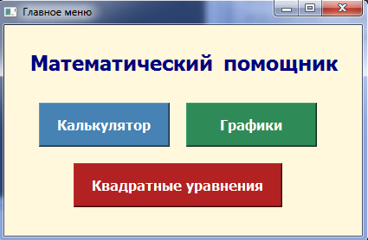
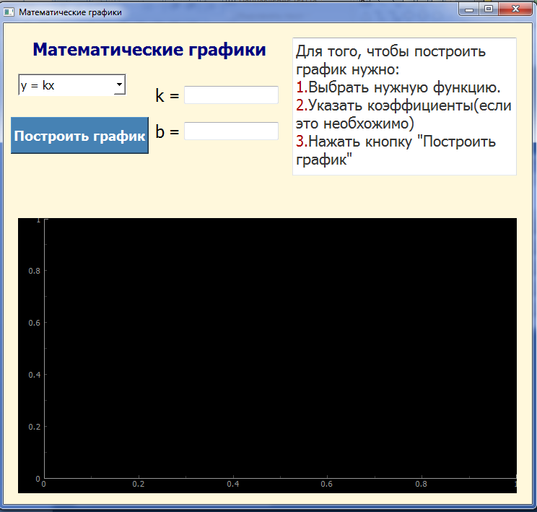
Состав:

Slide 4
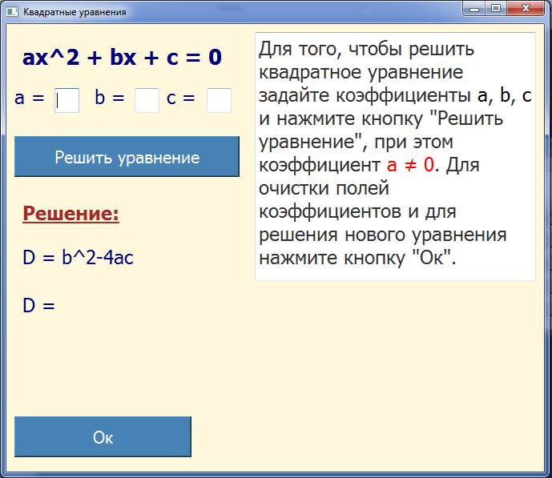
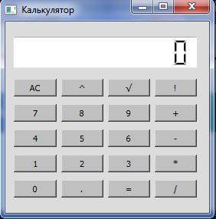
Состав:

Slide 5
Главное меню

Slide 6
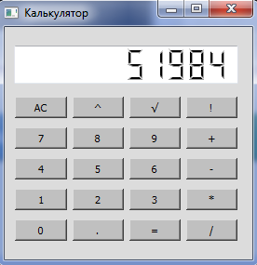
Калькулятор

Slide 7
Квадратные уравнения

Slide 8
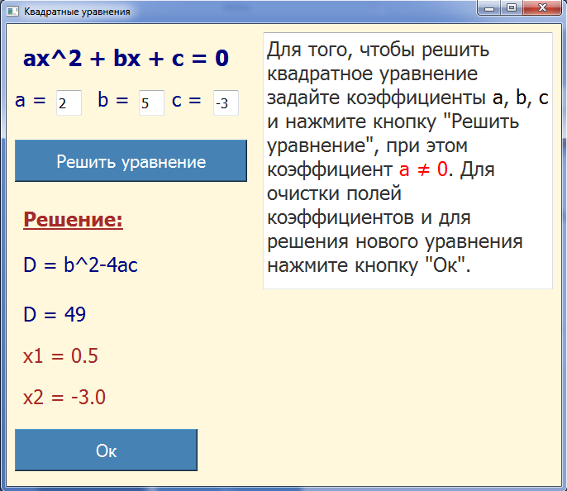
Квадратные уравнения

Slide 9
Математические графики

Slide 10
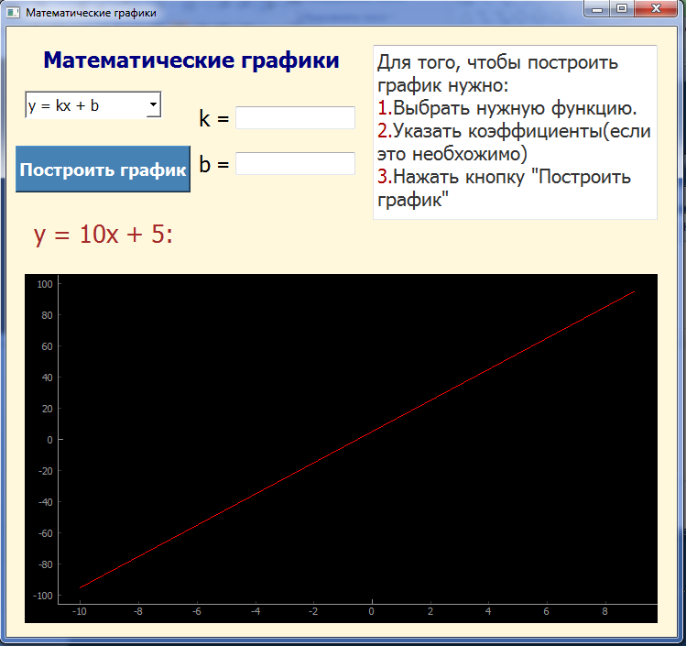
Математические графики

Slide 11
Заключение:
Доработка программы
Добавление функций
Обновление интерфейса

